Slide 1
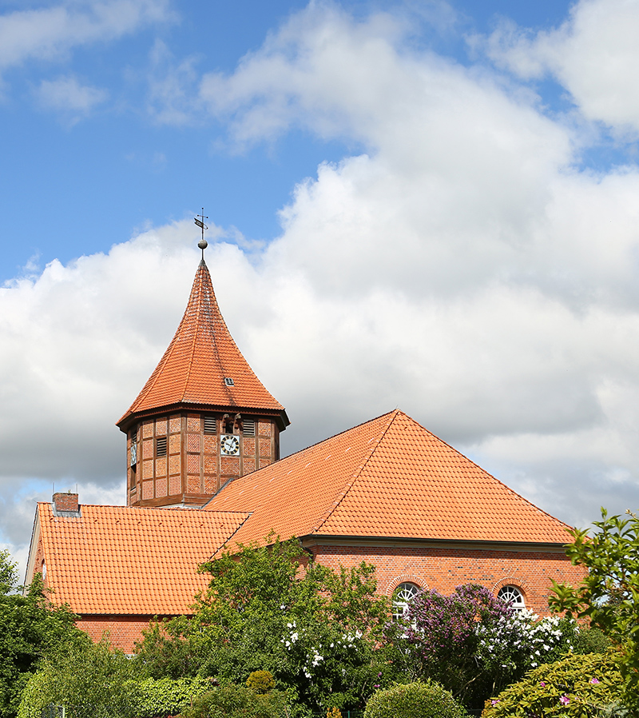
Herzlich willkommen
in der
ev.-luth. Kirchengemeinde St. Nicolai
Artlenburg Avendorf Hohnstorf
Klicken Sie sich gern mal durch!

Slide 2
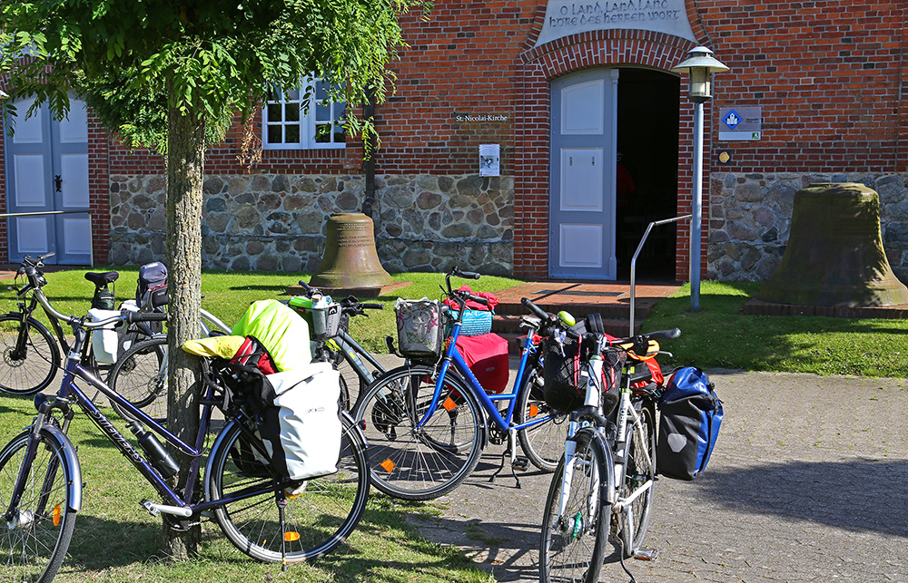
Unsere Kirchentüren sind verlässlich geöffnet:
Täglich,
zwischen 9.30 und 18.00 Uhr

Slide 3
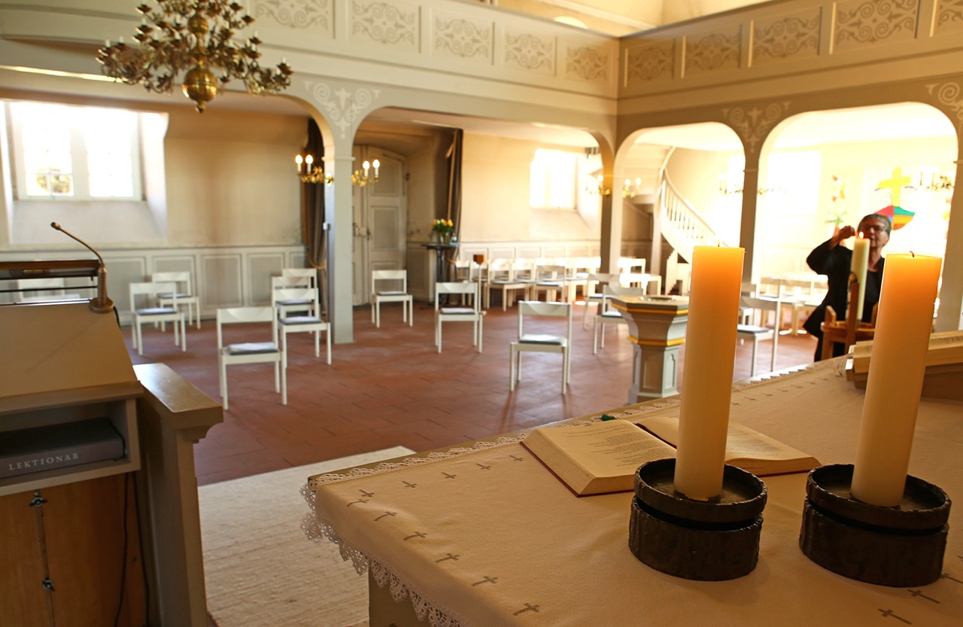
Die Kirche lädt ein –
zu Momenten der Stille
zum Atem holen und Nachdenken
zu Stille und Gebet
und zum ...

Slide 4
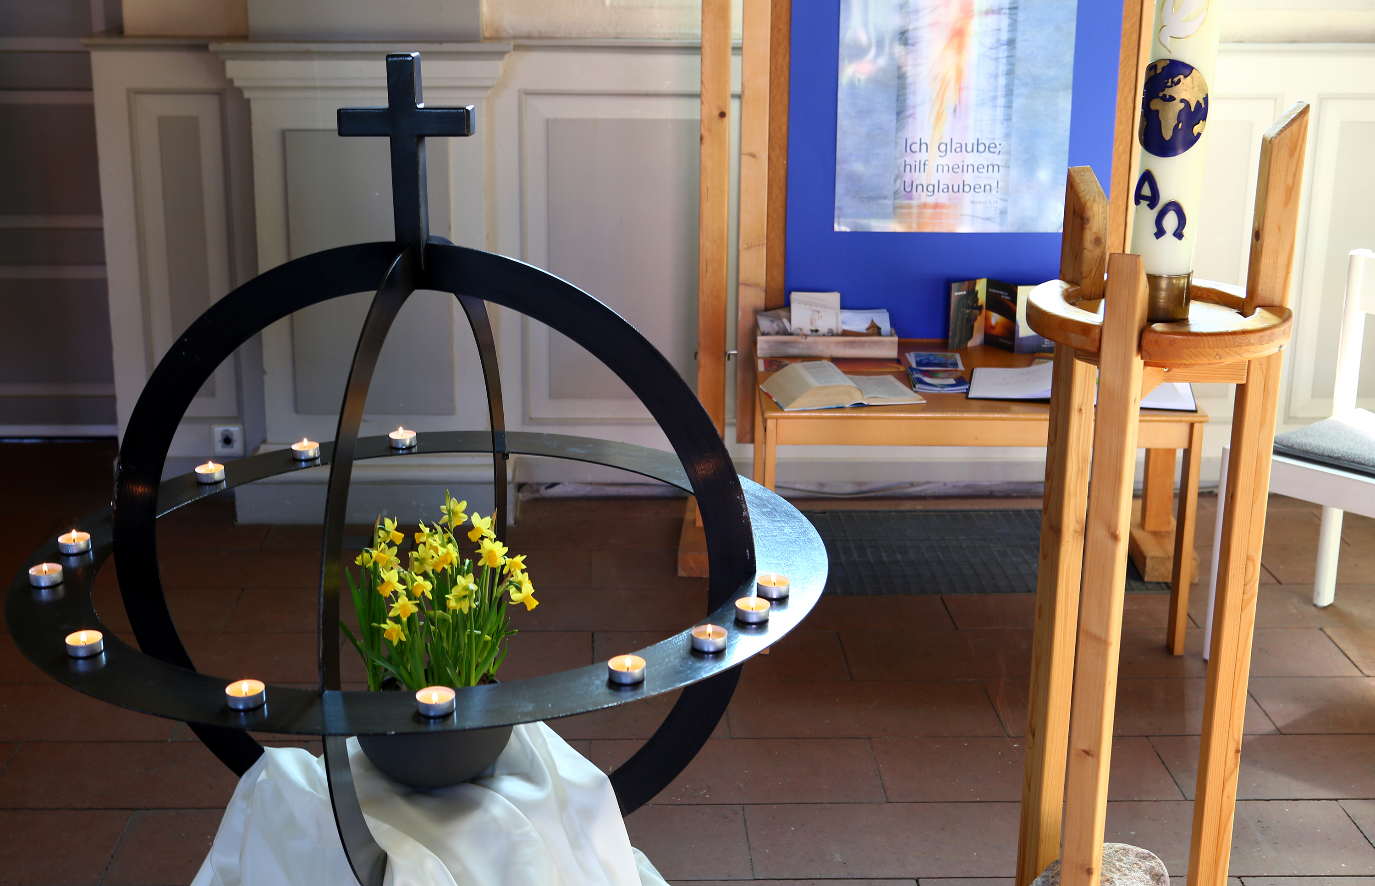
... Anzünden eines Teelichts z.B. für jemanden,
der/ die einem wichtig
ist.

Slide 5
Nicht nur zu besonderen Festen lohnt ein Besuch
unserer Kirche ...

Slide 6
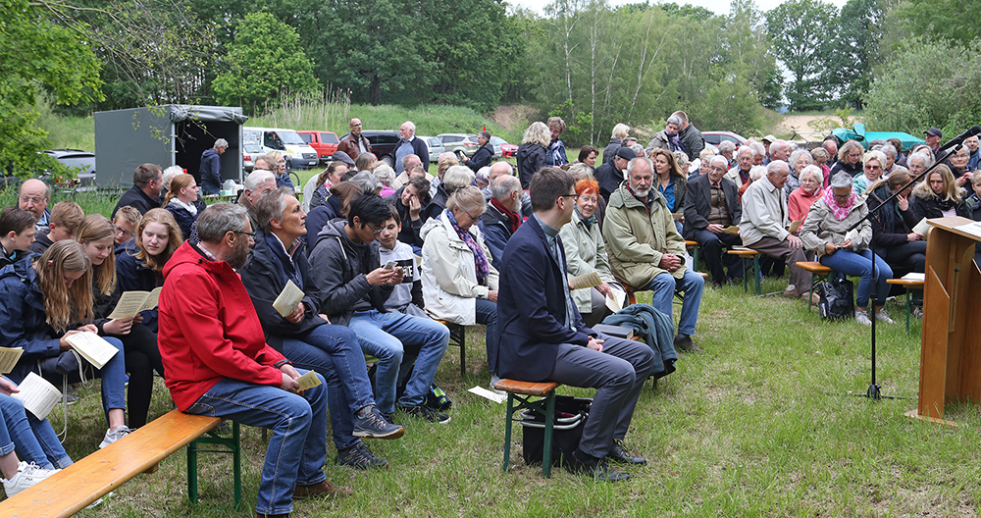
Manchmal feiern wir Gottesdienste draußen ...

Slide 7
... oder treffen uns zu einem Konzert ...

Slide 8
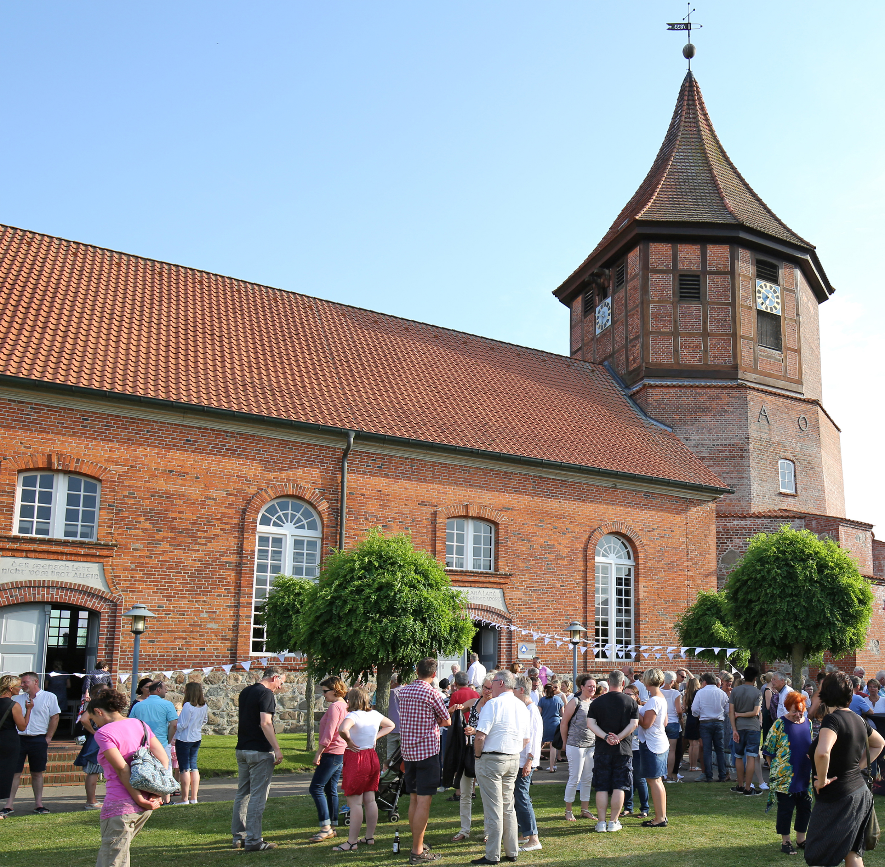
Schauen Sie gern mal vorbei !
In Corona-Zeiten feiern wir Gottesdienste ohne
Gemeindegesang, mit Abstand, Maske und Hygieneregeln –
Sonntags um 10.00 Uhr
im wöchentlichen Wechsel zwischen
Artlenburg und Hohnstorf

Slide 9
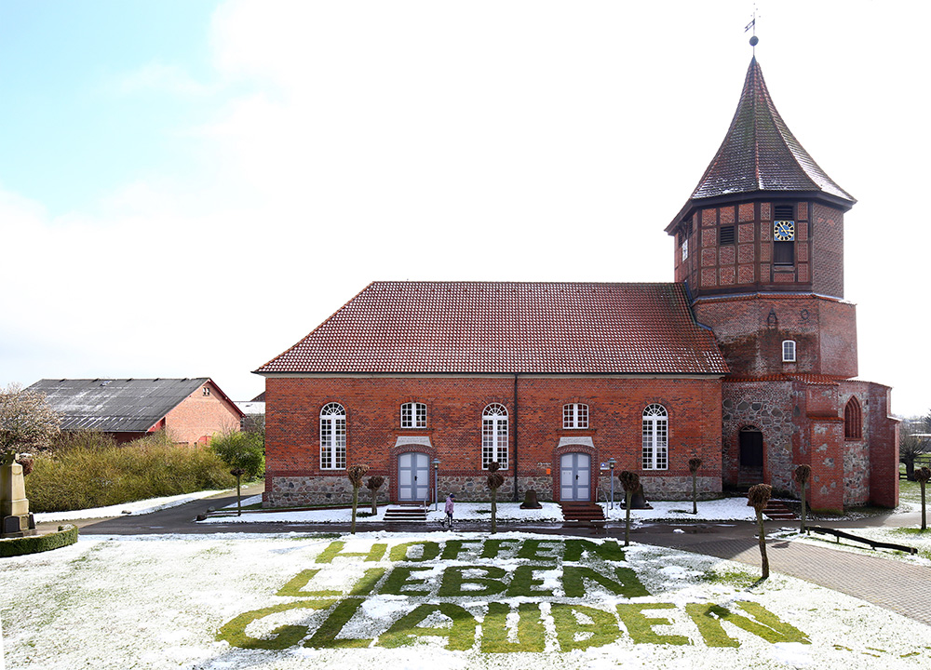
Was uns wichtig ist -
im Winter wie im Sommer -
stand wetterbedingt
auf dem Rasen vor unserer Kirche

Slide 10
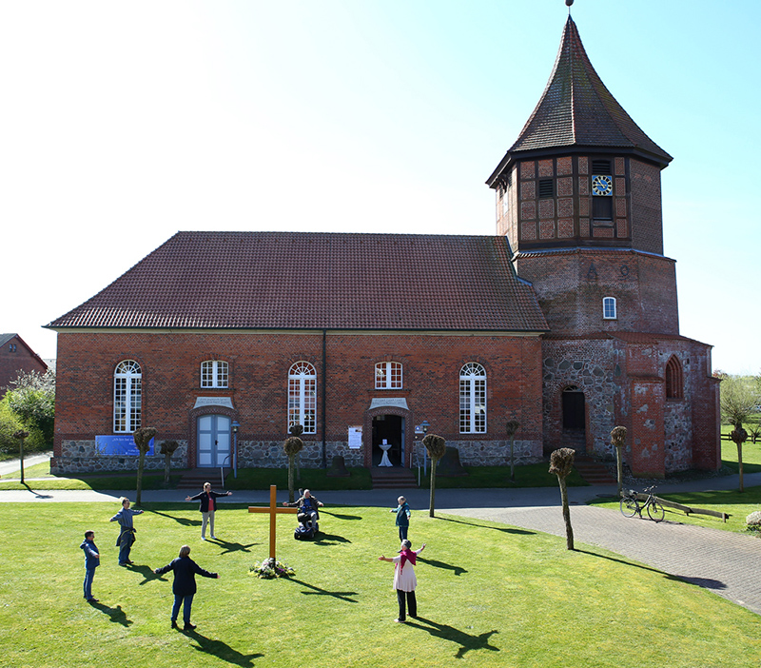
Weitere Infos zu St. Nicolai Artlenburg
finden Sie im Netz, wenn Sie in einer Suchmaschine eingeben:
Kirche Artlenburg
oder im Browser: st-nicolai-artlenburg.wir-e.de

Slide 11
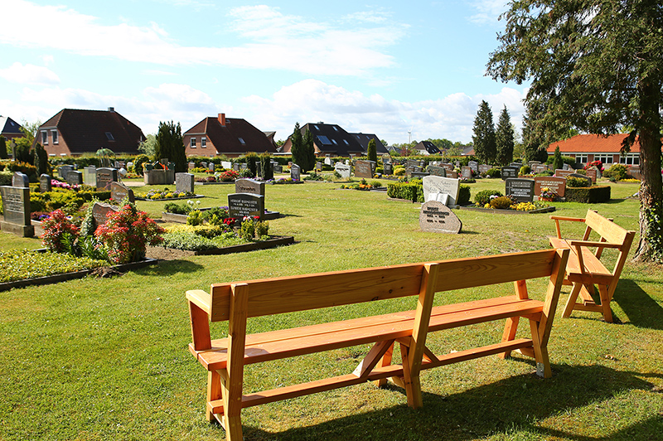
Auf unserer Homepage finden Sie die aktuellen Orte und Zeiten der nächsten Gottesdienste,
Wissenswertes zu Gruppen & Kreisen,
zum Artlenburger Friedhof und Vieles mehr ...

Slide 12
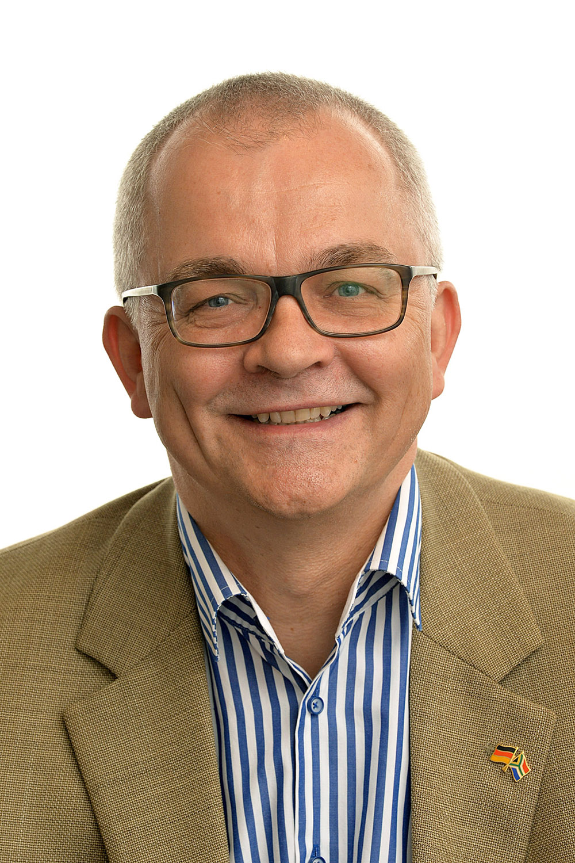
Gern beantworten wir Ihre Fragen persönlich ...
... zur Kirchengemeinde,
zu Gruppenangeboten in Avendorf,
oder was Ihnen am Herzen liegt!
Sie erreichen uns im Kirchenbüro unter: 04139 7023
per mail: kg.artlenburg@evlka.de
über die homepage: st-nicolai-artlenburg.wir-e.de
oder Pastor Knigge unter: Knigge@kirchenkreis-lueneburg.de

Slide 13
Jemand hat einmal gesagt:
Alles wirkliche Leben ist Begegnung!
In Zeiten von Corona ist das nur eingeschränkt möglich!
Aber „glauben, lieben, hoffen“ heißt für uns:
Wir vertrauen darauf, dass wir auch im Abstand verbunden sind
und Wege finden – um Begegnung zu ermöglichen.
In diesem Sinne:
„Man sieht sich“ - und nochmal: Herzlich willkommen!

